Slide 1



EPL 421: Προγραμματισμός Συστημάτων Python and Framework (Flask)
Kyriakos Kyprianou
(kkypri05@ucy.ac.cy)
Andreas Naziris
(anazir01@ucy.ac.cy)

Slide 2
Ιστορική Αναδρομή
Armin Ronacher
Απρίλης 1, 2010
Δημιουργήθηκε ως αστείο για την 1η του Απρίλη​​​​​​
Ψηφίστηκε ως το πιο δημοφιλές web framework το 2018
Εναλακτίκες επιλογές: Django, Web2Py, Bootle, CherryPy
Notes:
Andreas

Slide 3
Πλεονεκτήματα του Flask
Μεγάλη ελαστικότητα
Ελαφρύ
Καλά τεμηριωμένο
Καλά κλιμακωμένο
Εύκολο στην χρήση και εκμάθηση
Άψογο για μικρά προγράμματα
Notes:
Andreas

Slide 4
Μειονεκτήματα του Flask
Έλλειψη εργαλείων, αν προσθέσουμε πολλές προεκτάσεις το πρόγραμμα θα γίνει αργό.
Δύσκολη η εξoικείωση με μεγάλα Flask προγράμματα.
Μεγάλες δαπάνες υλοποίησης και συντήρησης.
Μειωμένη ασφάλεια σε σχέση με άλλα frameworks.
Μικρό community.
Notes:
Kyriakos

Slide 5




Installation
Programming Language
Python
Create new Flask project
Notes:
Kyriakos

Slide 6
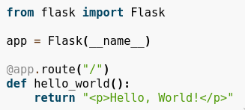

Hello World
Notes:
Andreas

Slide 7
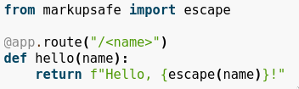
HTML Escaping
Προσφέρει html escaping για προστασία από html injection attacks
Notes:
Andreas

Slide 8
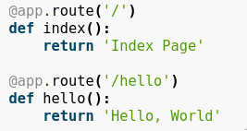
Routing
Μπορούμε να συνδέσουμε url με functions, έτσι ώστε όταν ένας χρήστης επισκευθεί ένα url το συνδεδεμένο function εκτελείται.
Notes:
Kyriakos

Slide 9
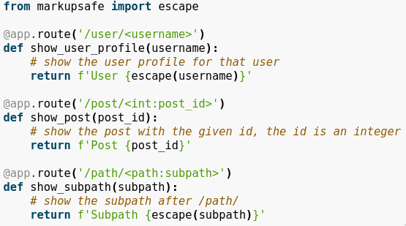
Κανόνες μεταβλητών
Μπορούμε να προσθέσουμε μεταβλητές σε urls και μετά να τις χρησημοποιήσουμε μέσα στα συνδεδεμένα functions.
Notes:
Kyriakos

Slide 10
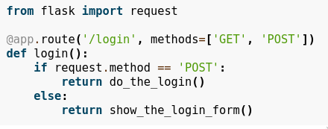
Μεθόδοι HTTP
Χρήση διαφόρων μεθόδων http(GET, POST, PUT, DELETE) για τις διάφορες λειτουργίες της ιστοσελίδας μας
Notes:
Andreas

Slide 11
Στατικά Αρχεία
Μπορούμε να τοποθετήσουμε αρχεία στον φάκελο static για να μπορεί ένας χρήστης να τα δει στο url /static/
Με το function url_for μπορούμε να πάρουμε το url ενώς αρχείου
Notes:
Andreas

Slide 12
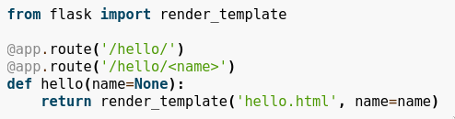
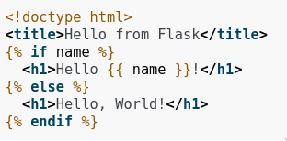
Render Template
Για την ευκολότερη χρήση html στο Flask μπορούμε να κάνουμε render templates αντί να επιστρέφουμε html μέσα σε string
Τα templates βρίσκονται μέσα στον φάκελο templates
Notes:
Kyriakos

Slide 13
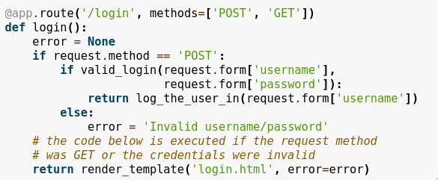
Το Αντικείμενο Request
Μπορούμε να πάρουμε πληροφορίες για στοιχεία φορμών, αρχείων ή άλλων στοιχείων μέσω του αντικείμενου request
Notes:
Kyriakos – meso tu psot mporume px na eleksume to login kapias formas an einai sosta, I allios na parume error message meso tu render template
Episis mesa sto request mpori na periexei diafores plirofories opos coockies, sessions, dedomena tis formas.

Slide 14
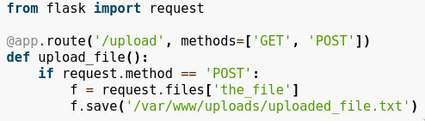
Ανέβασμα Αρχείων
Μπορούμε να ανεβάσουμε αρχεία μέσω μιας φόρμας τύπου enctype=”multipart/form-data”. Πληροφορίες για τα αρχεία αυτά μπορούμε να βρούμε στο αντικέιμενο request. Κάθε αρχείο έχει μια μέθοδο save() η οποία φυλάγει το αρχείο.
Μπορούμε να πάρουμε το όνομα ενός αρχείου με το attribute filename
Και για να είμαστε σίγουροι πως είναι ασφαλής μπορούμε να το περάσουμε από την μέθοδο secure_filename()
Notes:
Andreas

Slide 15
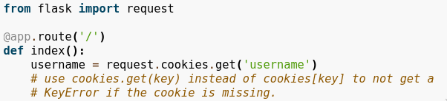
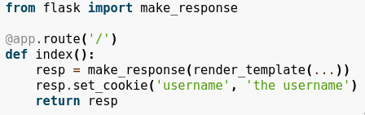
Cookies
Μπορούμε να επεξεργαστούμε cookies με το attribute cookies.
Παίρνοντας cookies
Θέτοντας cookies
Notes:
Andreas

Slide 16
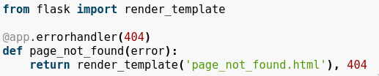
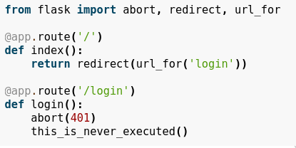
Σφάλματα και redirects
Μπορούμε να τερματίσουμε requests με την μέθοδο abort() δίνοντας της ένα κωδικό λάθους (404, 401 …). Αν θέλουμε να πάρουμε τον χρήστη σε άλλη σελίδα χρησημοποιούμε την μέθοδο redirect()
Για αλλαγή της page not found σελίδας χρησημοποιούμε την μέθοδο errorhandler()
Notes:
Kyriakos 401 authorization required

Slide 17
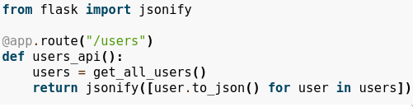
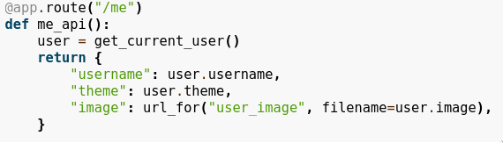
JSON APIs
Αν επιστρέψουμε πληροφορίες σε τύπο δεδομένων dictionary, τότε θα μετατραπούν σε JSON response. Αν θέλουμε να παράξουμε json από άλλους τύπους δεδομένων μπορούμε να χρησημοπιοίσουμε το function jsonify()
Notes:
Kyriakos array of user objects stin proti

Slide 18
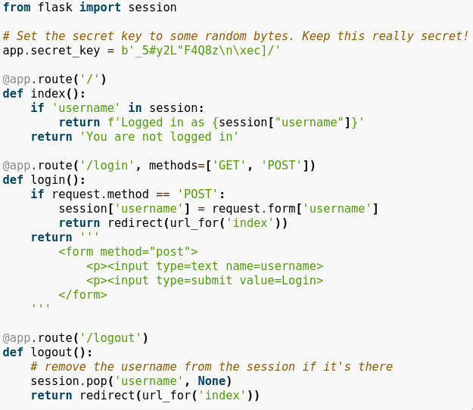
Sessions
Μπορούμε να χρησιμοποιήσουμε sessions για να φυλάξουμε πληροφορίες ενός χρήστη.
Είναι υλοποιημένες με βάση τα cookies με τέτοιο τρόπο που αφήνει τον χρήστη να δει τις πληροφορίες αυτές αλλά όχι να τις αλλάξει (cryptographic signing)
Notes:
Andreas

Slide 19
Συμπεράσματα Υλοποίησης
Υλοποιήσαμε ένα απλό file sharing web app, όπου κάποιος μπορεί να ανεβάσει ένα αρχείο και να πάρει πίσω ένα url που δείχνει στο ανεβασμένο αρχείο.
Η εκμάθηση του εργαλείου ήταν αρκετά εύκολη.
Καταφέραμε να κτίσουμε το πρόγραμμα μας πολύ γρήγορα δίχως καμία δυσκολία.
Η τεμκμηρίωση ήταν άψογη.
Notes:
Ανδρεας

Slide 20
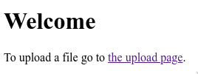

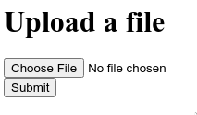
Στατιστικά Υλοποίησης
28 γραμμές python, και 11 γραμμές html
1 ώρα
Notes:
Κυριακος

Slide 21
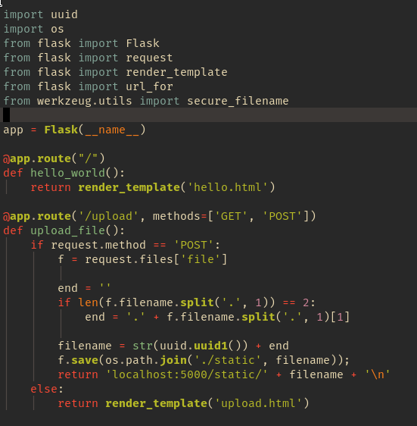

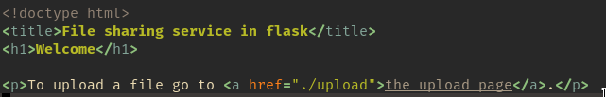
Κυριότερα Κομμάτια Κώδικα
Notes:
Ανδρεας

Slide 22
Συμπεράσματα
Έυκολο στην χρήση και εκμάθηση του framework
Γρήγορη η υλοποίηση για μικρά προγράμματα
Μεγάλη ποικιλία από extensions και libraries
Notes:
Κυριακος
gunicorn
flask-debugtoolbar pytest & pyest-cov flake8
alembic

Slide 23
Βιβλιογραφία
https://flask.palletsprojects.com/en/2.1.x/
https://en.wikipedia.org/wiki/Flask_%28web_framework%29
https://careerfoundry.com/en/blog/web-development/what-is-flask/

